Slide 1
Генеративные модели

Slide 2
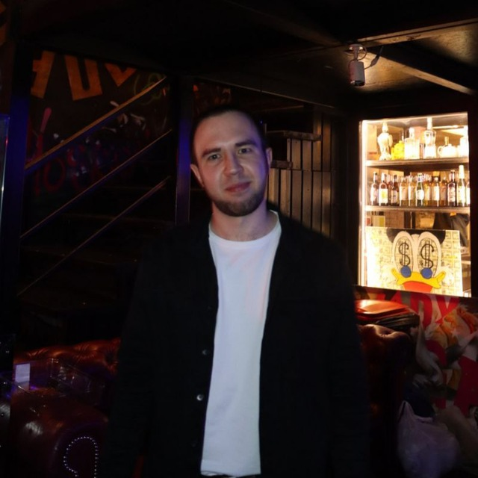
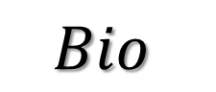
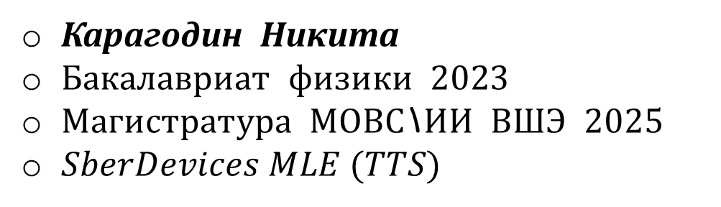
$$Bio$$
Карагодин Никита
Бакалавриат физики $2023$
Магистратура МОВС\ИИ ВШЭ $2025$
$SberDevices MLE (TTS)$

Slide 3
План
Применение генеративных моделей
Главное из статистики
Энтропия и информация
Задачи генеративного моделирования
Авторегрессионные модели

Slide 4
Применение генеративных моделей

Slide 5




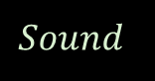
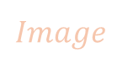
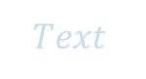
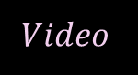
Применение генеративных моделей
Современные генеративные модели могут работать с различными модальностями
$$Text$$
$$Image$$
$$Sound$$
$$Video$$

Slide 6
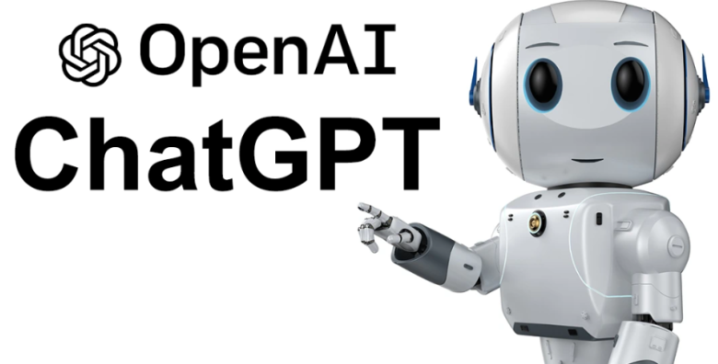
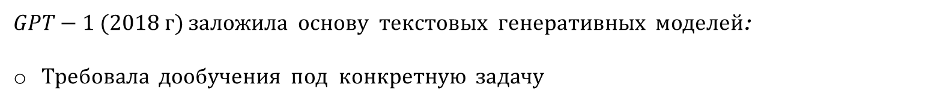
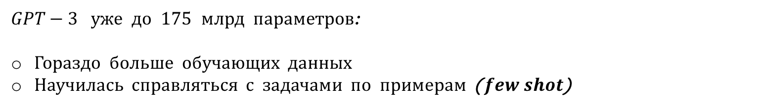
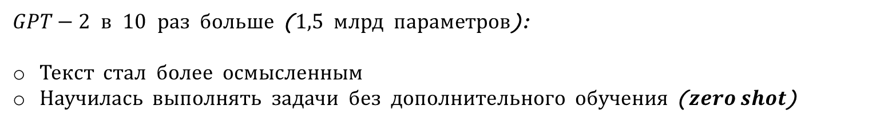
$$Natural Language Processing: GPT$$
$GPT−1 (2018 г)$заложила основу текстовых генеративных моделей:
Требовала дообучения под конкретную задачу
$GPT−2$ в $10$ раз больше ($1,5$ млрд параметров):
Текст стал более осмысленным
Научилась выполнять задачи без дополнительного обучения ($zero shot$)
$GPT−3$ уже до $175$ млрд параметров:
Гораздо больше обучающих данных
Научилась справляться с задачами по примерам ($few shot$)

Slide 7
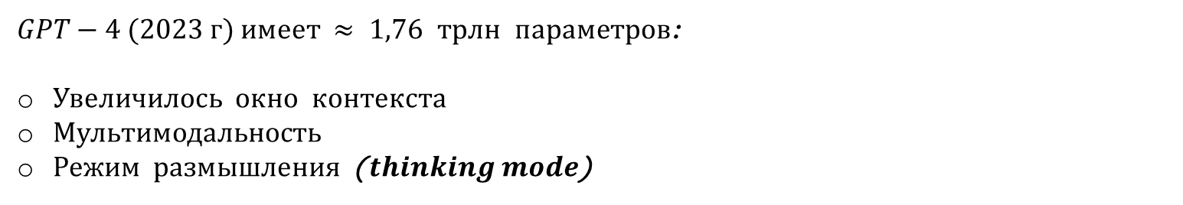
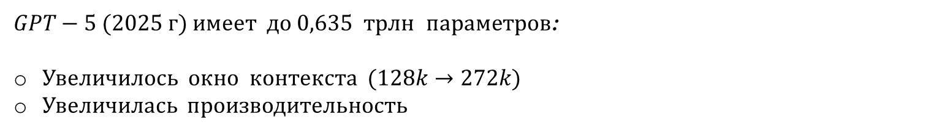
$$Natural Language Processing: GPT$$
$GPT−4 (2023 г)$имеет $≈ 1,76$ трлн параметров:
Увеличилось окно контекста
Мультимодальность
Режим размышления ($thinking mode$)
$GPT−5 (2025 г)$имеет до$0,635$ трлн параметров:
Увеличилось окно контекста $(128k→272k)$
Увеличилась производительность

Slide 8

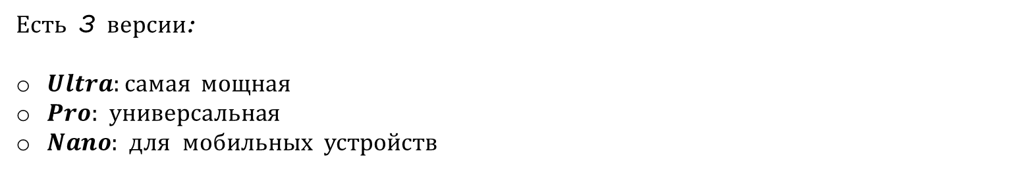
$$Natural Language Processing: Gemini$$
Разработана как конкурент $GPT−4$
Сразу создана как мультимодальная модель
Есть 3 версии:
$Ultra:$самая мощная
$Pro:$ универсальная
$Nano:$ для мобильных устройств
$Gemini 1,5 (2024):$ огромное окно контекста до 1 млн токенов
$Gemini 2,5 (2025):$фокус на скорости ($Flash$ версия) и режим мышления ($Deep Research$)

Slide 9

$$Natural Language Processing:Claude$$
Разработан компанией $Anthropic$, основанной бывшими исследователями $OpenAI$
Фокус – на безопасность и управляемость
Принципы конституционного ИИ:
Модель следует набору правил, которые заложены в процесс обучения
Безопасность встроена в архитектуру и не полагается на дообучение

Slide 10

$$Natural Language Processing:Perplexity$$
Объединяет $LLM$ с поиском в реальном времени
Ищет информацию в интернете, генерирует ответ и предоставляет источники
Преимущества:
Актуальность: предоставляет самые свежие данные
Надёжность: снижает галлюцинации за счет ссылок на источники
Прозрачность: показывает как был получен ответ

Slide 11

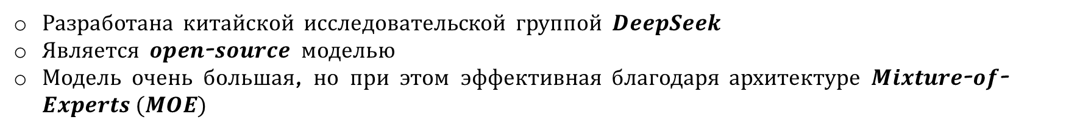
$$Natural Language Processing:DeepSeek$$
Разработана китайской исследовательской группой $DeepSeek$
Является $open$-$source$ моделью
Модель очень большая, но при этом эффективная благодаря архитектуре $Mixture$-$of$-$Experts (MOE)$

Slide 12
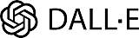
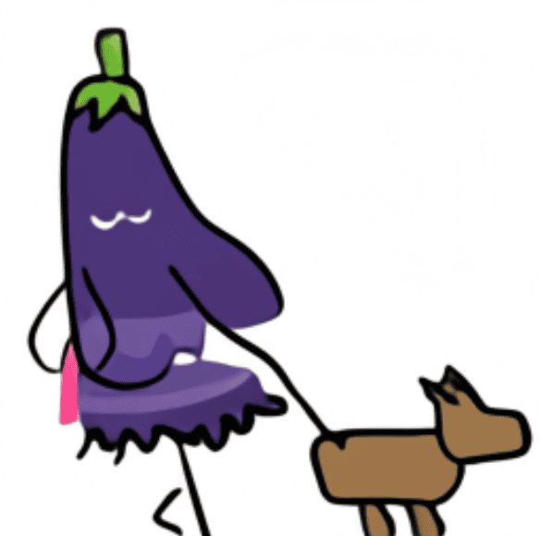
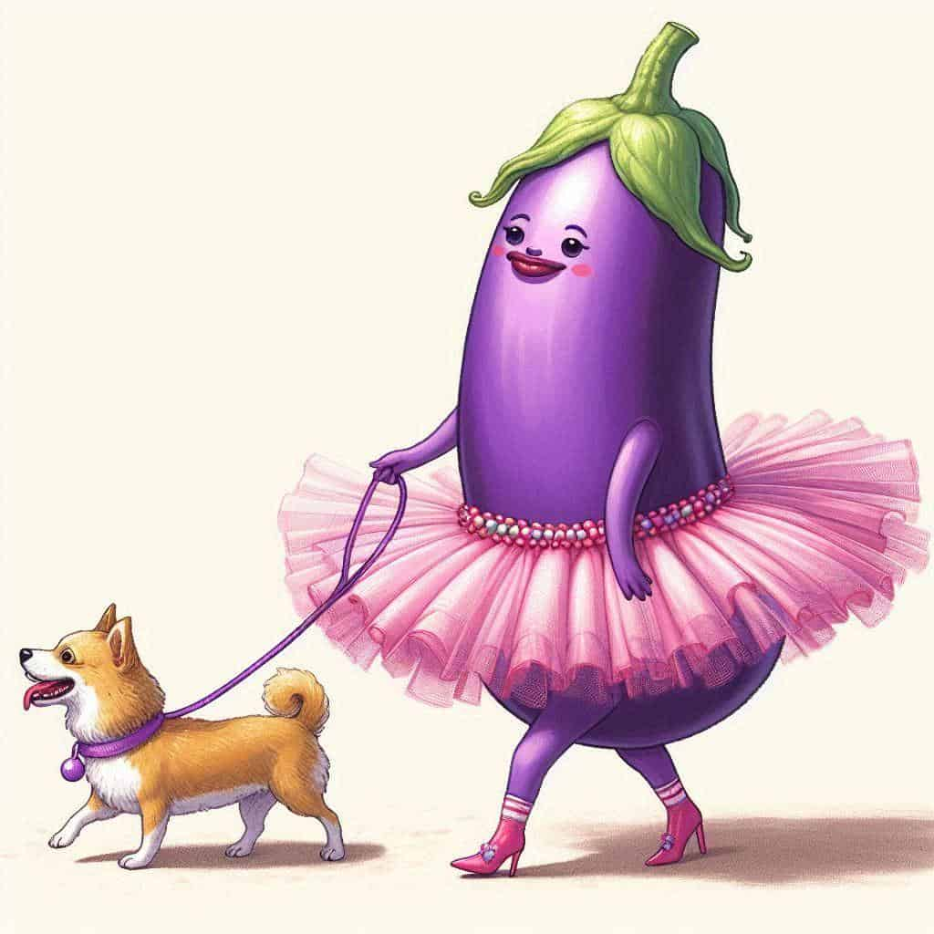


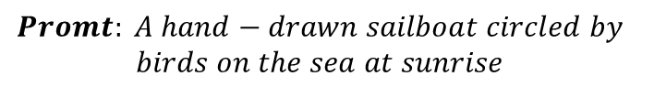
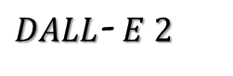
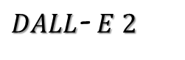
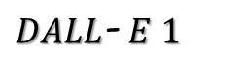
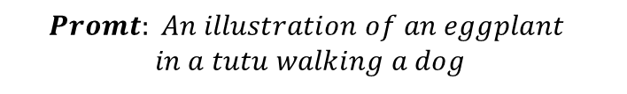
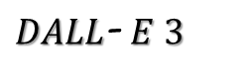
$$Image Generation:DALL−E$$
Модель от $OpenAI$, доступная в продуктах $OpenAI$ и $Microsoft$
Названа в честь Сальвадора Дали и робота ВАЛЛ-И
$$Promt: An illustration of an eggplant$$
$$in a tutu walking a dog$$
$$Promt: A hand−drawn sailboat circled by$$
$$birds on the sea at sunrise$$
$DALL$- $E 1$
$DALL$- $E 2$
$DALL$- $E 2$
$DALL$- $E 3$

Slide 13






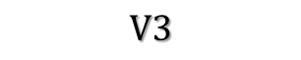
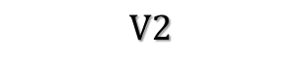
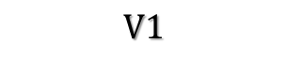
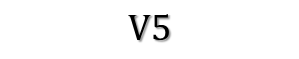
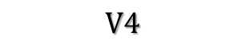
$$Image Generation:Midjourney$$
Коммерческий проект, запущенный в $2022$ году
Взаимодействие происходит через чат-бота в $Discord$
$$Promt:Pixel art scene, the eiffel tower at midnigh, city lights, romantic$$
$$V1$$
$$V2$$
$$V3$$
$$V4$$
$$V5$$

Slide 14

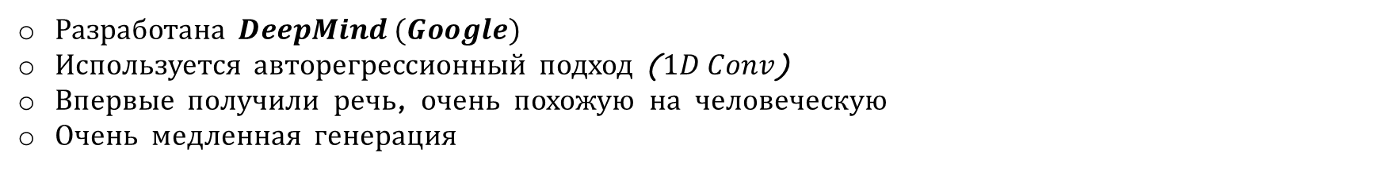
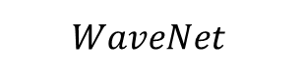
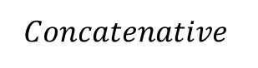
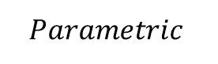
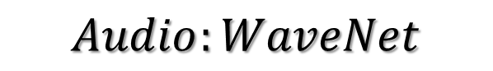
$$Audio:WaveNet$$
Разработана $DeepMind (Google)$
Используется авторегрессионный подход ($1D Conv$)
Впервые получили речь, очень похожую на человеческую
Очень медленная генерация
$$Parametric$$
$$Concatenative$$
$$WaveNet$$

Slide 15
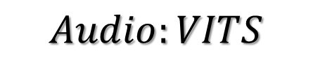
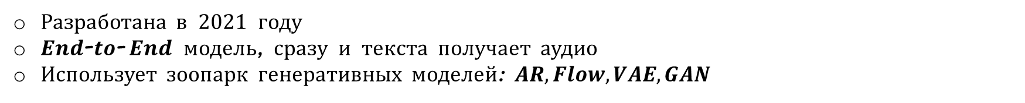
$$Audio:VITS$$
Разработана в $2021$ году
$End$-$to$- $End$ модель, сразу и текста получает аудио
Использует зоопарк генеративных моделей: $AR, Flow, VAE, GAN$

Slide 16
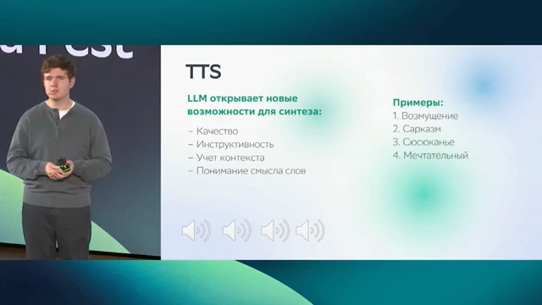
$$Audio:LLM Speech Synthesis$$
Модели управляются богатыми текстовыми промтами, которые описывают не только что сказать, но и как это сказать
Модели используют связку $Tokenizer + LLM + Vocoder$

Slide 17
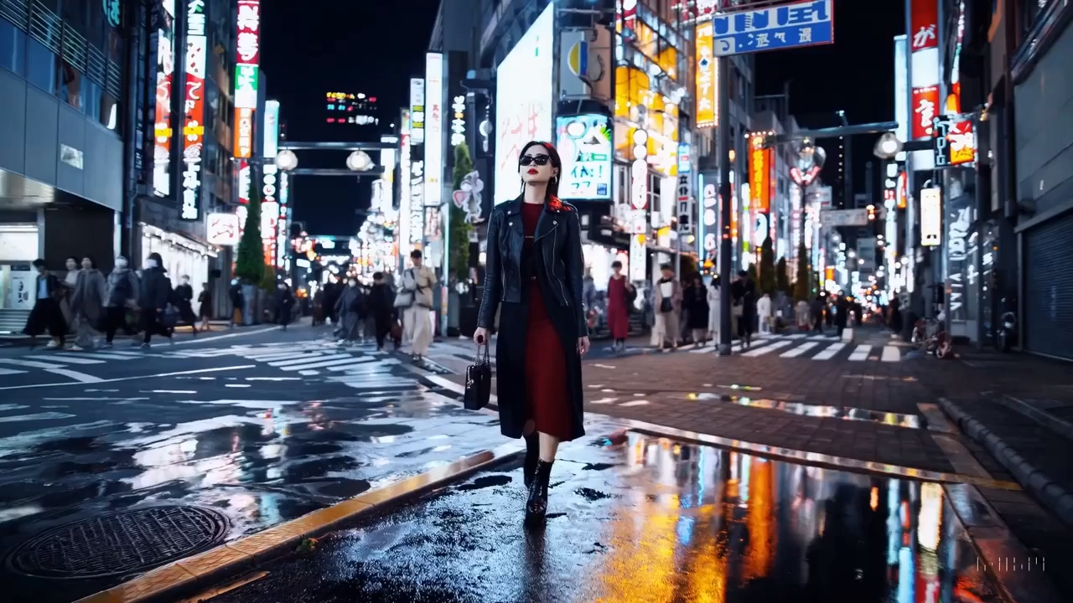
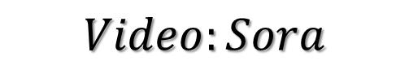
$$Video:Sora$$
Разработана компанией $OpenAI$
Создает реалистичные видеоролики (без звука)
Хорошо понимает окружающий мир и физику

Slide 18
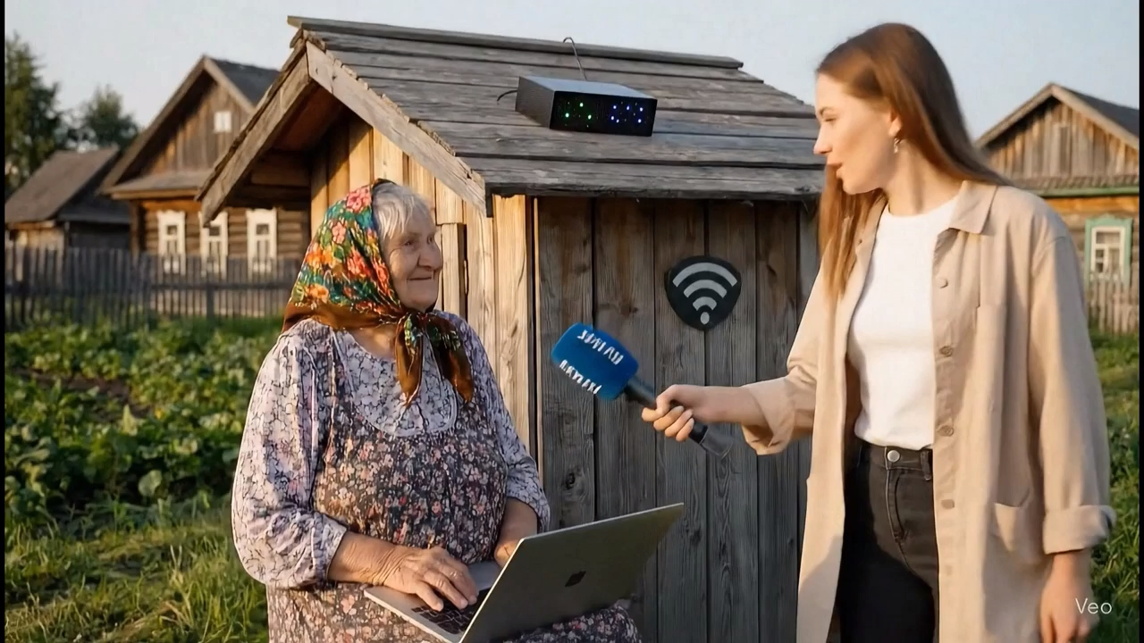
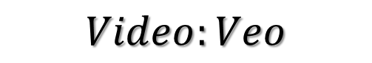
$$Video:Veo$$
Разработана в $Google DeepMind$
Генерирует качественные видеоролики со звуком

Slide 19
Главное из статистики

Slide 20
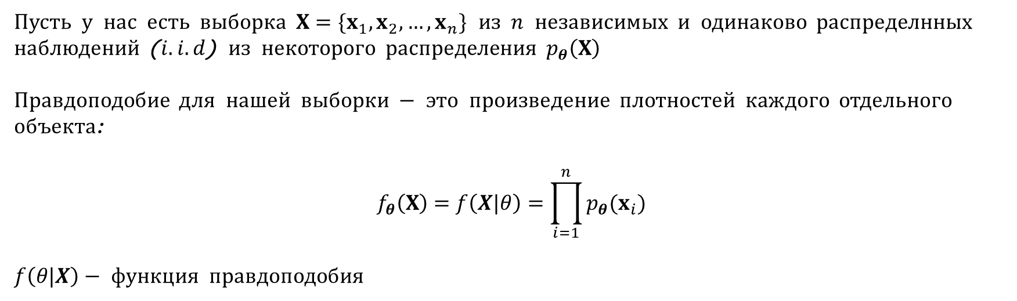
Метод максимального правдоподобия
Основная идея ММП – выбрать такие параметры модели $θ$, при которых наблюдаемые данные становятся наиболее вероятными
Пусть у нас есть выборка $X=\{x_{1},x_{2},…,x_{n}\}$ из $n$ независимых и одинаково распределнных наблюдений ($i.i.d$) из некоторого распределения $p_{θ}\left(X\right)$
Правдоподобие для нашей выборки $−$ это произведение плотностей каждого отдельного объекта:
$$f_{θ}\left(X\right)=f\left(X|θ\right)=\prod_{i=1}^{n}{p_{θ}(x_{i})}$$
$f\left(θ|X\right)−$ функция правдоподобия
Цель $−$ найти такие значения $θ$, которые максимизируют $f\left(θ|X\right)$

Slide 21
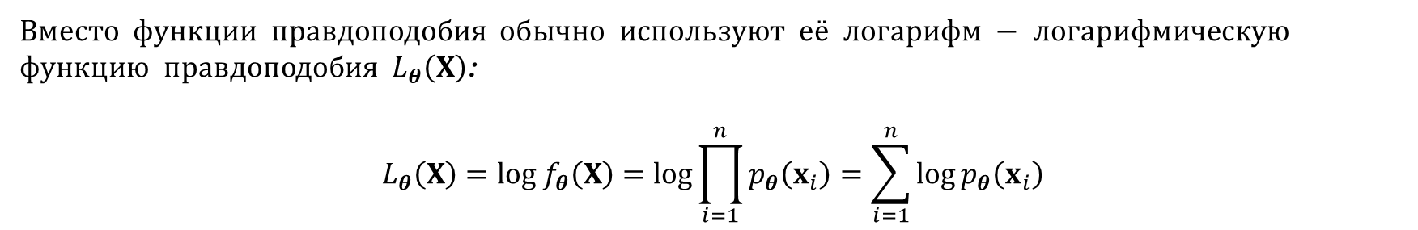
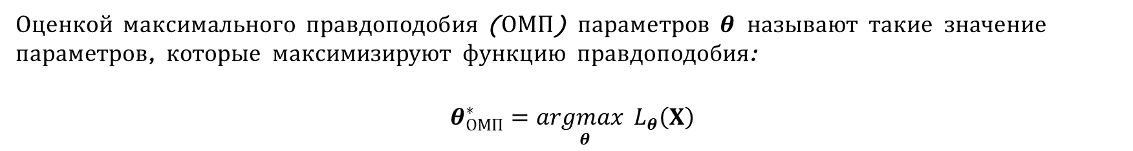
Метод максимального правдоподобия
Вместо функции правдоподобия обычно используют её логарифм $−$ логарифмическую функцию правдоподобия $L_{θ}\left(X\right)$:
$$L_{θ}\left(X\right)=log{ f}_{θ}\left(X\right)=log\prod_{i=1}^{n}{p_{θ}\left(x_{i}\right)}=\sum_{i=1}^{n}{\log{p_{θ}\left(x_{i}\right)}}$$
Оценкой максимального правдоподобия (ОМП) параметров $θ$ называют такие значение параметров, которые максимизируют функцию правдоподобия:
$${ θ}_{ОМП}^{∗}=\underset{θ}{argmax}L_{θ}\left(X\right)$$

Slide 22
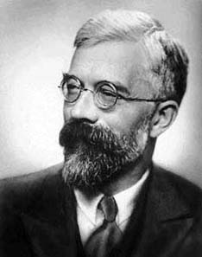
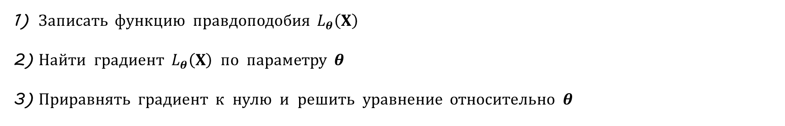
Метод максимального правдоподобия
Записать функцию правдоподобия $L_{θ}\left(X\right)$
Найти градиент $L_{θ}\left(X\right)$ по параметру $θ$
Приравнять градиент к нулю и решить уравнение относительно $θ$
Метод максимального правдоподобия распространён благодаря ряду свойств оценок:
Состоятельность
Асимптотическая эффективность
Асимптотическая нормальность
ММП был введен и подробно описан Рональдом Фишером в $1920$-ые годы

Slide 23
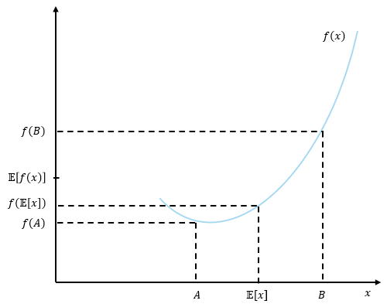
Неравенство Йенсена
Для выпуклой функции $f$ и случайной величины $X$ выполняется следующее неравенство$:$
$$f\left(𝔼\left[X\right]\right)≤𝔼[f(X)]$$
Для выпуклой функции $f(x)$ среднее значение функции всегда больше или равно значению функции от среднего
Неравенство пригодится при вариационном выводе

Slide 24
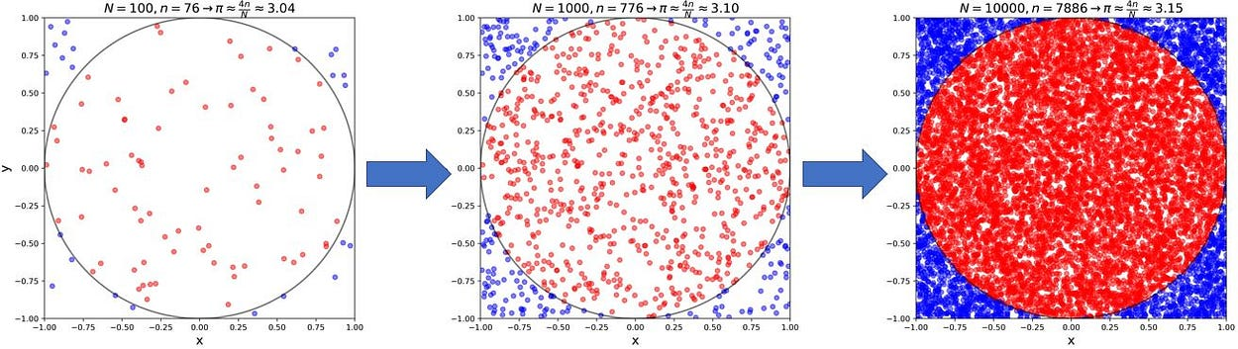
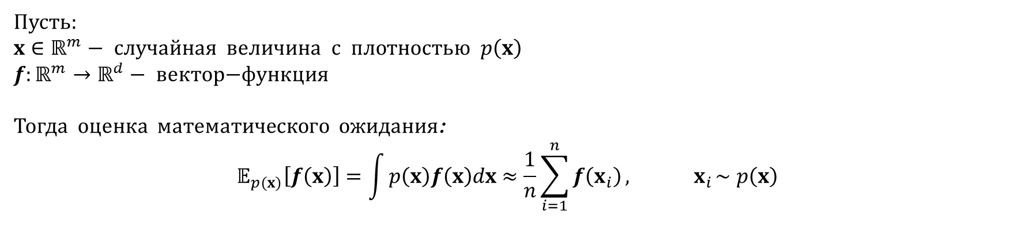
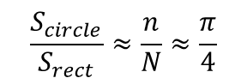
Монте-Карло оценка
Метод Монте-Карло полезен для вычисления многомерных интегралов
Мы аппроксимируем интеграл средним значением функции
Пусть$:$
$x∈ℝ^{m}−$ случайная величина с плотностью $p\left(x\right)$
$f:ℝ^{m}→ℝ^{d}−$ вектор$−$функция
Тогда оценка математического ожидания:
$$𝔼_{p(x)}\left[f\left(x\right)\right]=\int{p\left(x\right)f\left(x\right)dx}≈\frac{1}{n}\sum_{i=1}^{n}{f\left(x_{i}\right)},{ x}_{i}∼p\left(x\right)$$
$$\frac{S_{circle}}{S_{rect}}≈\frac{n}{N}≈\frac{π}{4}$$

Slide 25
Энтропия и информация

Slide 26


Количество информации
Количество информации должно коррелировать со степенью нашего удивления
Неожиданное событие $→$ много информации
Ожидаемое событие $→$ мало информации
Гарантированное событие $→$ $0$ информации
Интуиция:
Информация $h(x)$ должна быть функцией вероятности $p(x)$
Для независимых событий информация аддитивна: $h\left(x,y\right)=h\left(x\right)+h(y)$
Этим двум свойствам удовлетворяет логарифм:
$$h\left(x\right)=−\log_{2}{p(x)}$$

Slide 27


Энтропия и мера неопределенности
Среднее количество информации, которое мы получаем наблюдая за исходами случайной величины:
$$H\left(X\right)=𝔼\left[h\left(x\right)\right]=−\sum_{x}{p(x)}\log_{2}{p(x)}$$
Эта величина называется энтропией
Равномерное распределение имеет максимальную энтропию
Неравномерное распределение (один исход сильно доминирует) имеет низкую энтропию
Чем выше энтропия, тем менее предсказуемо распределение

Slide 28


Физический смысл энтропии
Энтропия – это теоретический предел для сжатия данных
По теореме Шеннона энтропия $H\left(X\right)−$ это минимальное среднее количество бит, необходимого для кодирования одного значения случайной величины
Низкая энтропия $→$ высокая предсказуемость $→$ данные можно сжать эффективно
Высокая энтропия $→$ низкая предсказуемость $→$ данные сжимаются плохо
Пример:
$\left\{101, 101, 101,101,101\right\}$
$\{010, 001, 101,100,111\}$

Slide 29



$KL−$дивергенция
Часто нам приходится заменять истинное и неизвестное распределение $p(x)$ на более простое $q(x)$
$KL−$дивергенция показывает количество информации, которое мы теряем, когда аппроксимируем $p(x)$ с помощью $q(x)$:
$$D_{KL}\left(p|q\right)=\sum_{x}{p\left(x\right)⋅[\log{p\left(x\right)−\log{q\left(x\right)}} ]}=\sum_{x}{p\left(x\right)⋅\log{\frac{p\left(x\right)}{q(x)}}}$$
$$=𝔼_{p(x)}\left[ \log{\frac{p\left(x\right)}{q\left(x\right)}} \right]$$
Свойства$:$
$$1.{ D}_{KL}\left(p|q\right)≥0$$
$2.{ D}_{KL}\left(p|q\right)=0$, если $p=q$
$3.$Несимметричность: $D_{KL}\left(p|q\right)≠D_{KL}\left(q|p\right)$

Slide 30
Задачи генеративного моделирования

Slide 31

Задачи генеративного моделирования
Модели машинного обучения
Дискриминативные
Генеративные

Slide 32


Дискриминативные модели
Предсказывают свойства объекта:
Классификация (какой класс)
Регрессия (число)
Цель: найти распределение $p\left(y|x\right).$

Slide 33


Генеративные модели
По известным свойствам объекта создают новый объект
Цель: смоделировать распределение $p\left(x\right)$ или $p\left(x|y\right).$
На одну метку $y$ может приходиться бесконечное количество объектов $x.$

Slide 34



Задачи генеративного моделирования
Определяют вероятность характеристики $y$ при известном объекте $x$
Создают объект $x$ по заданной характеристике $y$

Slide 35

Ограничения дискриминативных моделей
Допустим, мы обучили нейросеть, которая классифицирует изображения животных $y∈𝒴$
$$𝒴=\{кошка, собака, обезьяна\}$$
Нейросетям, которые выучивают $p\left(y|x\right)$ иногда не хватает семантического понимания изображений

Slide 36


Постановка задачи
Пусть у нас есть набор данных ${\{x}_{i}\}_{i=1}^{,n}$,
$x_{i}∈ℝ^{m}−$ вектор, представляющий объект
$p_{data}(x)$ описывает как объекты распределены в пространстве $ℝ^{m}$
Цель: найти неизвестное распределение $p_{data}(x)$
Зная $p_{data}(x)$ мы сможем оценивать вероятность новых объектов и генерировать новые

Slide 37


Проблема высокой размерности
Объекты находятся в пространстве высокой размерности
Прямая оценка $p_{data}(x)$ в таких пространствах затруднена
Найти истинное распределение $p_{data}(x)$ почти невозможно
Будем искать аппроксимацию внутри некоторого заранее заданного параметрического семейства распределений $p_{θ}\left(x\right)$
$θ−$ параметры модели
Ищем $θ$, которые максимизируют правдоподобие:
$$θ^{∗}=\underset{θ}{\arg{max}}\sum_{i=1}^{n}{\log{p_{θ}\left(x_{i}\right)}}$$

Slide 38



Связь правдоподобия и $KL$-дивергенции
Наша задача $−$ найти такие параметры $θ$, при которых $p_{θ}\left(x\right)$ будет максимально близко к $p_{data}\left(x\right):$
$$p_{θ}\left(x\right)≈p_{data}(x)$$
Будем искать такие параметры $θ$, которые минимизируют дивергенцию между истинным и модельным распределениями:
$$\min_{θ}D\left(p_{data}\left(x\right) \right| p_{θ}\left(x\right))$$
Минимизация прямой $KL−$дивергенции эквивалента максимизации правдоподобия

Slide 39


Связь правдоподобия и $KL$-дивергенции
Разложим формулу для прямой $KL$-дивергенции:
$$KL\left(p_{data}\left(x\right) | p_{θ}\left(x\right)\right)=\int{p_{data}\left(x\right)\log{\frac{p_{data}\left(x\right)}{p_{θ}\left(x\right)}}dx}=\int{p_{data}\left(x\right)\log{p_{data}\left(x\right)}dx}−\int{p_{data}\left(x\right)\log{p_{θ}\left(x\right)}}dx$$
$\int{p_{data}\left(x\right)\log{p_{data}\left(x\right)}dx}−$ энтропия истинного распределения (с минусом)
${∫p}_{data}\left(x\right)\log{p_{θ}\left(x\right)}dx−$ матожидание логарифма правдоподобия по истинному распределению
Оценим интеграл:
$$KL\left(p_{data}\left(x\right) | p_{θ}\left(x\right)\right)≈const −\frac{1}{n}\sum_{i=1}^{n}{\log{p_{θ}\left(x_{i}\right)}}$$
$$\min_{θ}KL\left(p_{data}\left(x\right) | p_{θ}\left(x\right)\right)< = >\max_{θ}\frac{1}{n}\sum_{i=1}^{n}{\log{p_{θ}\left(x_{i}\right)}}$$

Slide 40
Зоопарк генеративных моделей
Generative models
Likelihood-based
Implicit density
Tractable density
Approximate density
GANs
Autoregressive models
Normalizing Flows
Variational autoencoders
Diffusion
models

Slide 41
Авторегрессионные модели

Slide 42

Обучение авторегресионных моделей
Хотим найти параметры $θ$, которые максимизируют правдоподобие $p_{θ}\left(X\right)$ обучающего набора данных $X=\{x_{1},x_{2},…,x_{n}\}$
Предполагаем, что объекты $x_{i}$ являются независимыми, тогда:
$$θ^{∗}=\underset{θ}{argmax}\log{p_{θ}\left(X\right)}=\underset{θ}{argmax}\sum_{i=1}^{n}{\log{p_{θ}\left(x_{i}\right)}}$$
Для обучения нужно быстро уметь считать $\log{p_{θ}\left(x\right)}$ и его градиент $∇_{θ} log{p_{θ}\left(x\right)}$

Slide 43




Обучение авторегресионных моделей
Объекты в реальном мире $–$ многомерные случайные величины
Прямое моделирование $p_{θ}\left(x\right)=p_{θ}\left(x_{1},x_{2},…,x_{D}\right)$ $–$ сложная задача из-за проклятия размерности

Slide 44


Разложение многомерной плотности
Разложим совместную вероятность на произведение условных:
$$p_{θ}\left(x\right)=p_{θ}\left(x_{1},x_{2},…,x_{D}\right)=p_{θ}\left(x_{1}\right)⋅p_{θ}\left(x_{2}|x_{1}\right)⋅p_{θ}\left(x_{3}|x_{1},x_{2}\right)⋅…⋅p_{θ}\left(x_{D}|x_{1},x_{2},…,x_{D−1}\right)$$
$$=\prod_{j}^{D}{p_{θ}\left(x_{i}|x_{1:j−1} \right)}$$
$x_{1:j−1}−$вектор всех компонент объекта $x$ до позиции $j$
Теперь задача максимизации правдоподобия принимает вид:
$$θ^{∗}=\underset{θ}{argmax} \sum_{i=1}^{n}{\sum_{j}^{D}{log{ p}_{θ}\left(x_{ij}|x_{i,1:j−1}\right)}}$$

Slide 45


Обучение авторегресионных моделей
В начале обучения модель часто совершает ошибки, которые с каждым шагом накапливаются
Решение$:$
Принудительно подавать на вход модели правильные данные $(teacher forcing)$
При генерации модель использует собственные предсказания

Slide 46




$$Авторегрессия в RNN$$
$RNN$ по своей природе являются авторегрессионными:
$$h_{t}=f(W_{hh}h_{t−1}+W_{xh}x_{t}+b_{h})$$
$W_{hh}$,$W_{xh}$,$b_{h}−$ обучаемые параметры
Звук $–$ тоже последовательность, и $RNN$ могут предсказывать следующий отсчёт
На изображениях тоже можно задать порядок
Обычно используют растровый порядок ($Raster Scan Order$)
Одной из первых таких моделей была $PixelRNN$

Slide 47




$$Авторегрессия в CNN$$
$RNN$ были очень медленными и при обучении, и при генерации
Для ускорения обучения стали использовать свёрточные сети
$$PixelCNN:$$
Предложили использовать маскированные свертки
На ядра свёртки накладывается маска, которая блокирует доступ к будущим пикселям

Slide 48


$$Недостатки PixelCNN$$
Недостатки$:$
Генерация все еще последовательная
Есть слепое пятно
Неэффективные предсказания
Последние две проблемы были решены в $Gated PixelCNN$и $PixelCNN++$

Slide 49


О КАК
ЛЕКЦИЯ ЗАКОНЧИЛАСЬ

